Slide 1
Les données de l’Anthropocène
Collecte, analyse et modélisation

Slide 2
Penser conjointement le Monde et la Terre
Des enjeux thématiques et méthodologiques qui imposent un travail commun entre sciences naturelles et sciences humaines et sociales
Deux dimensions centrales :
Représentation
Question de l’interopérabilité des données
Gouvernement
Question des rapports entre science, expertise et politique

Slide 3
5 établissements

Slide 4
22 équipes de recherche

Slide 5
Trois épreuves pour incarner ces deux dimensions
Géopolitique des dioxydes de carbone
Pilotes :
Marc Robert (Professeur de chimie à l’Université Paris Diderot – UMR LEM)
Avner Bar-Hen (Professeur de statistique à l’Université Paris Descartes – UMR MAP5)
Expertise des risques et médiatisation des catastrophes
Pilotes :
Thomas Ribémont (MCF en sciences politiques à l’Université Paris 13 Nord – UMR CERAL)
Édouard Kaminski (Professeur à l’IPGP - Dynamique des fluides géologiques)
Claude Grasland (Professeur de géographie à l’Université Paris Diderot – GIS CIST)
Dynamiques des zones critiques et conflits d’urbanisation
Pilotes :
Nathalie Blanc (Directrice de recherches en géographie au CNRS – UMR LADYSS),
Isabelle Dajoz (Professeure d’écologie à l’Université Paris Diderot – UMR IEES-Paris),
Jean Chiche (Ingénieur de recherche en statistiques au CNRS – CEVIPOF)
Daniel Boy (Directeur de recherches en sciences politiques à Sciences Po – CEVIPOF).

Slide 6
Un programme inédit dans le champ de la recherche en France
Un programme de recherche constitué autour de l’Anthropocène
Qui émane d’équipes déjà constituées, associées pour produire ensemble des travaux novateurs
Intégration dans de nombreux dispositifs internationaux (Future Earth)

Slide 7
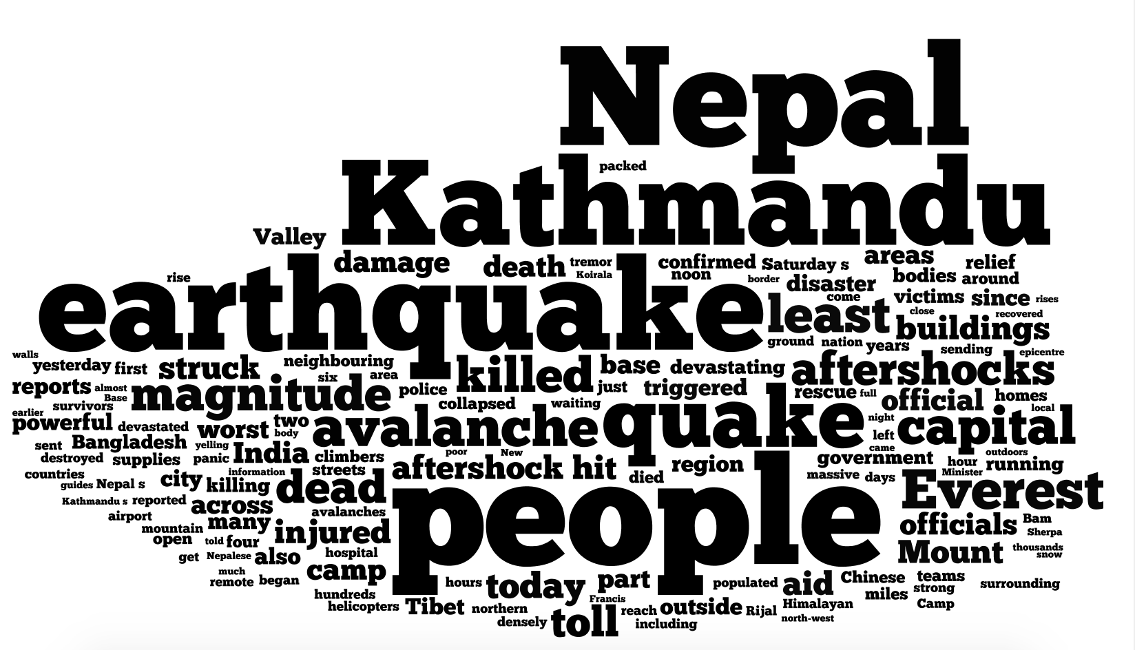
La question de l’interopérabilité des données

Slide 8
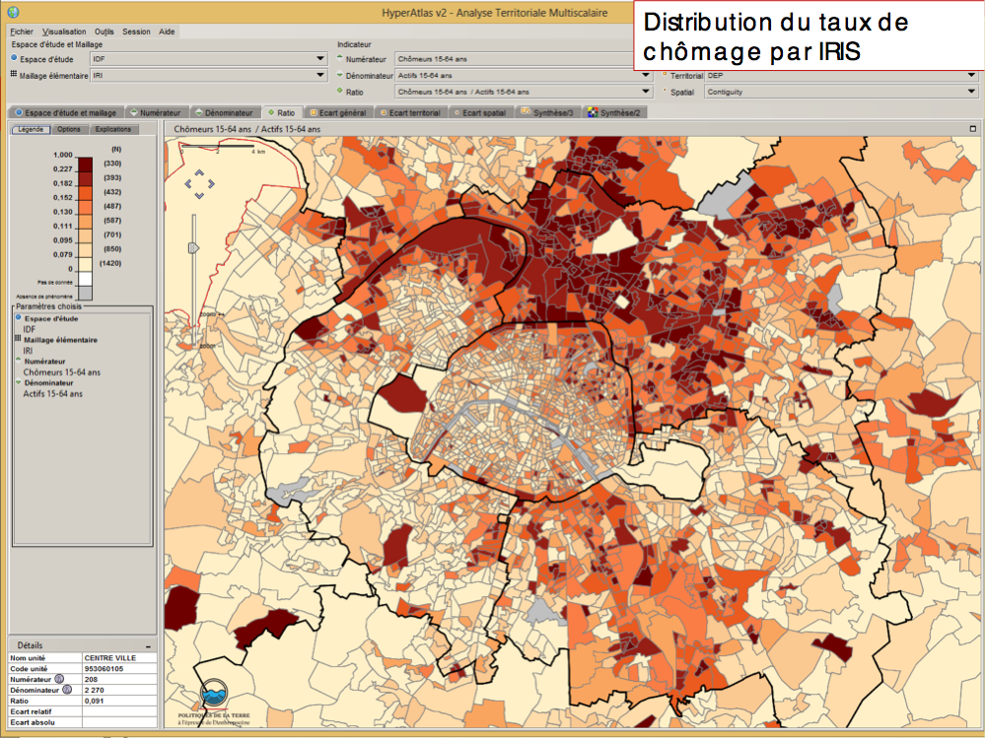

Slide 10
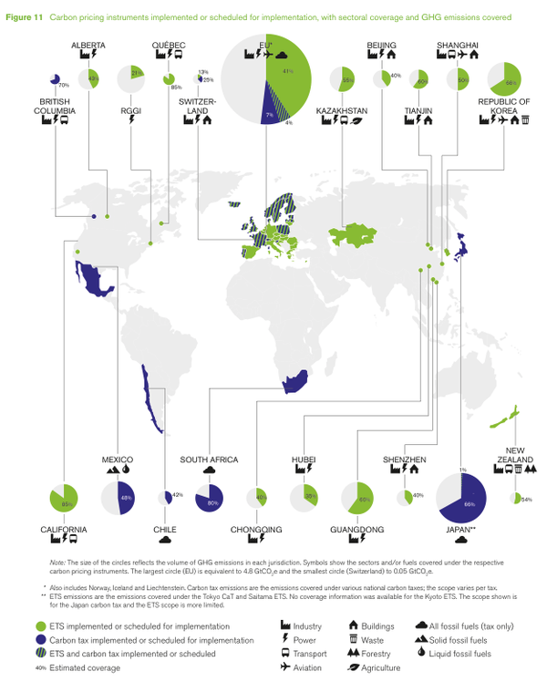

Slide 11
